Slide 1
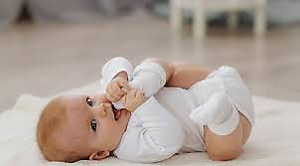



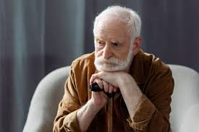
Вікова фізіологія
Вибіркова дисципліна

Slide 2
ПЛАН практичних занять з дисципліни «ВІКОВА ФІЗІОЛОГІЯ»
№ теми | Тема та зміст заняття
1. | Основні етапи пренатального періоду організму людини. Фізіологічні особливості новонароджених, дітей грудного віку та під час раннього дитинства.
2. | Фізіологічні особливості нервової системи та опорно-рухового апарата, системи виділення під час раннього й першого дитинства.
3. | Фізіологічні особливості серцево-судинної та дихальної систем під час раннього й першого дитинства. Вікові зміни у системі крові.
4. | Фізіологічна характеристика дітей другого дитинства та підліткового віку.
5. | Особливості системи крові, травлення, виділення дітей другого дитинства та підліткового віку.
6. | Особливості серцево-судинної, дихальної систем, обміну речовин та енергії дітей другого дитинства та підліткового віку.
7. | Фізіологічна характеристика осіб юнацького віку.
8. | Фізіологічна характеристика нервової системи та опорно-рухового апарата осіб першого й другого періодів зрілого віку.
9. | Фізіологічна характеристика серцево-судинної, дихальної систем та системи крові осіб першого й другого періодів зрілого віку.
10. | Роль гормонів у регуляції фізичного, психічного, статевого стану та гомеостазу та адаптації організму до дії стресових факторів в осіб першого й другого періодів зрілого віку.
11. | Загальна характеристика та функції системи травлення в осіб першого й другого періодів зрілого віку. Енергетичний обмін і терморегуляція в осіб першого й другого періодів зрілого віку.
12. | Участь нирок у підтриманні гомеостазу в осіб першого й другого періодів зрілого віку.
13. | Вища нервова діяльність в осіб першого й другого періодів зрілого віку.
14. | Структурно-функціональна організація сенсорних систем. Вища нервова діяльність в осіб першого й другого періодів зрілого віку. Фізіологічні основи трудової діяльності та спорту.
15. | Основні закономірності старіння організму людини.
16. | Фізіологічна характеристика серцево-судинної, дихальної систем та крові організму осіб літнього, старечого віку та довгожителів.
17. | Фізіологічна характеристика опорно-рухового апарата, нервової системи, вищої нервової діяльності та моторики осіб літнього, старечого віку та довгожителів.
18. | Зміни гормональної регуляції фізичного, психічного, статевого стану та гомеостазу та адаптації організму до дії стресових факторів в осіб літнього, старечого віку та довгожителів. Залік з предмета.

Slide 3


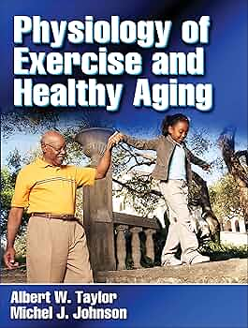

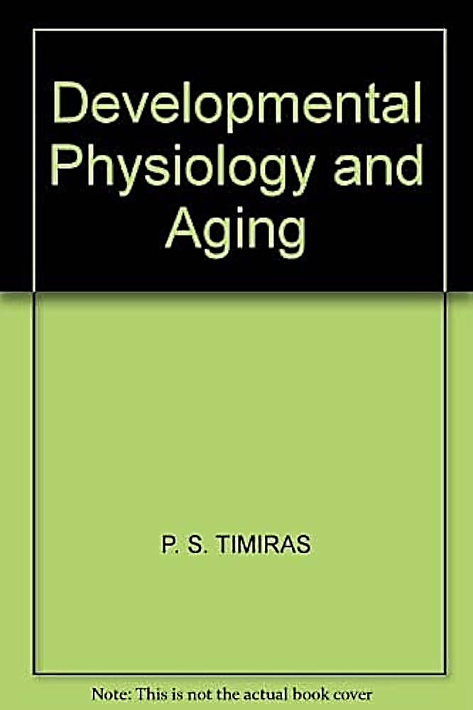


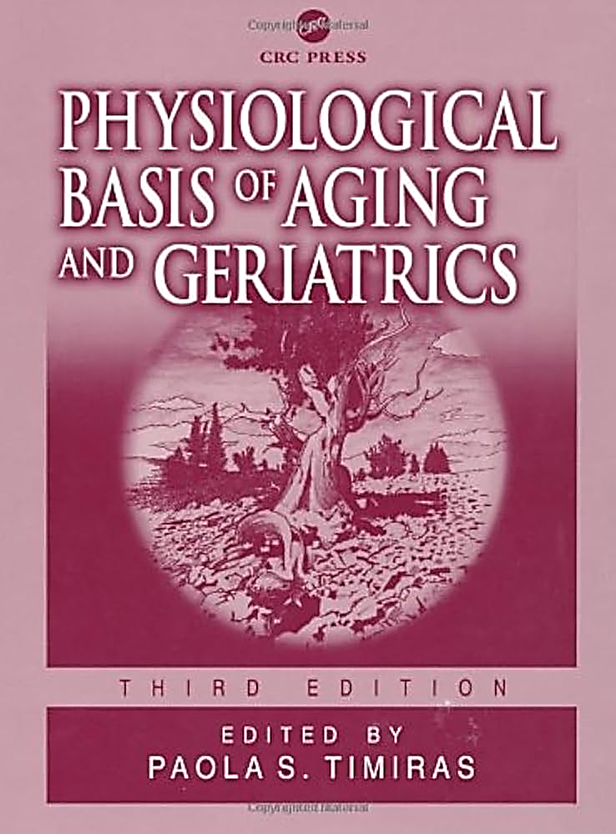
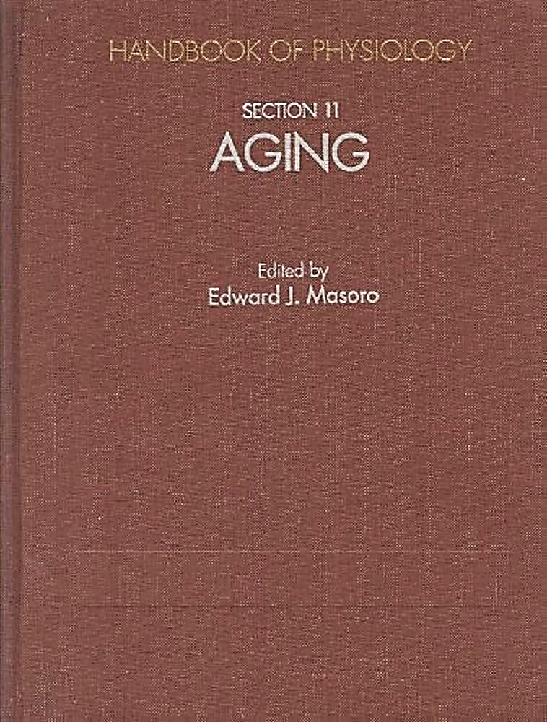
Підручники

Slide 4
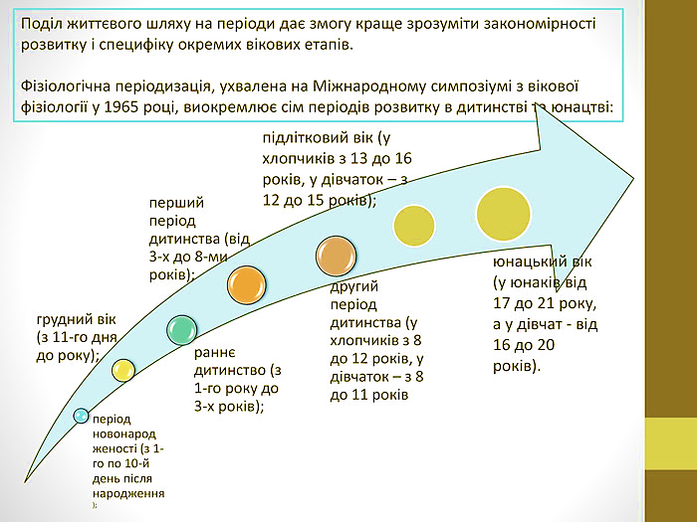
Вікові періоди розвитку дитини

Slide 5
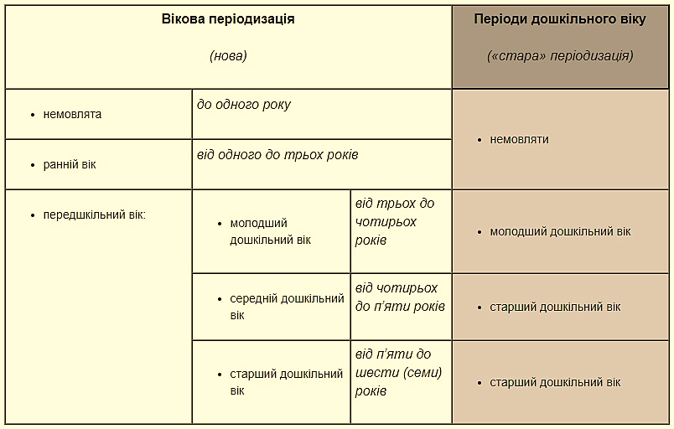
ВІКОВА ПЕРІОДИЗАЦІЯ В ДОШКІЛЬНІЙ – ШКІЛЬНІЙ ОСВІТІ

Slide 6
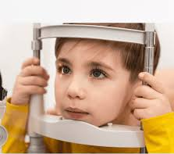
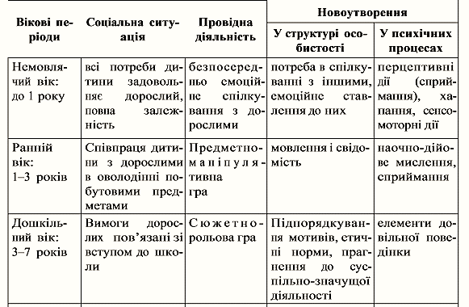
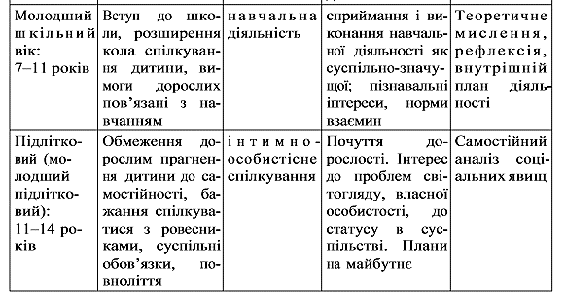

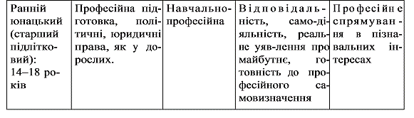
Вікова періодизація психічного розвитку дитини

Slide 7
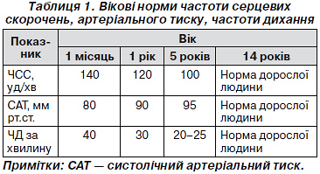
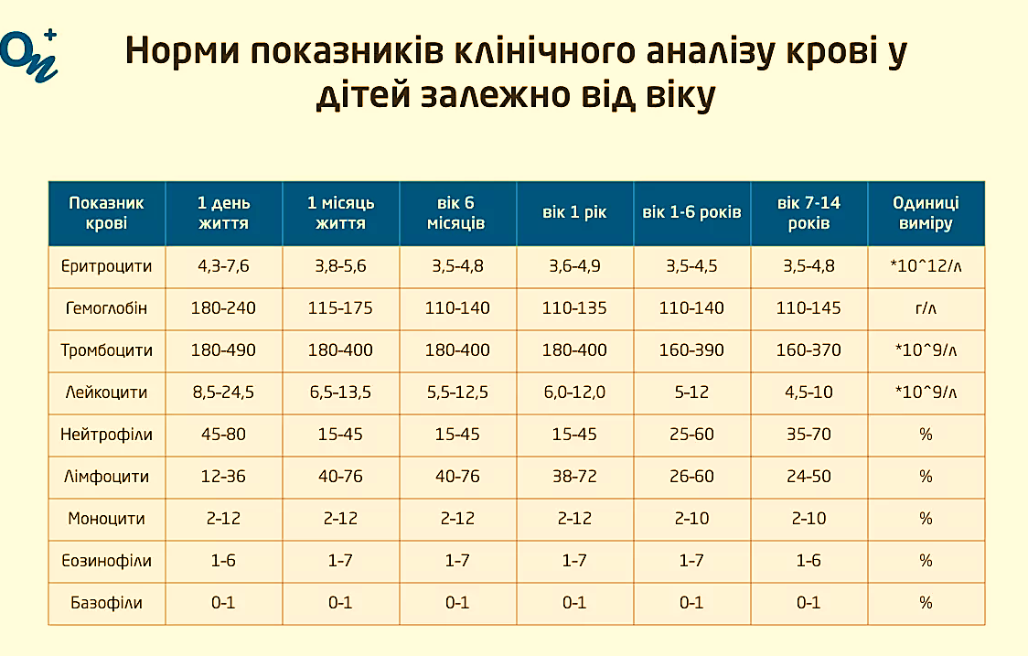
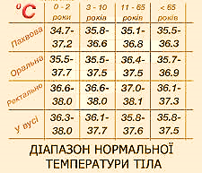
Вікові норми у дітей

Slide 8

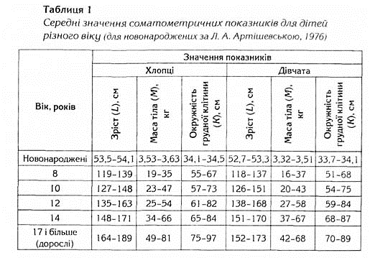

Середні значення соматометричних показників

Slide 9
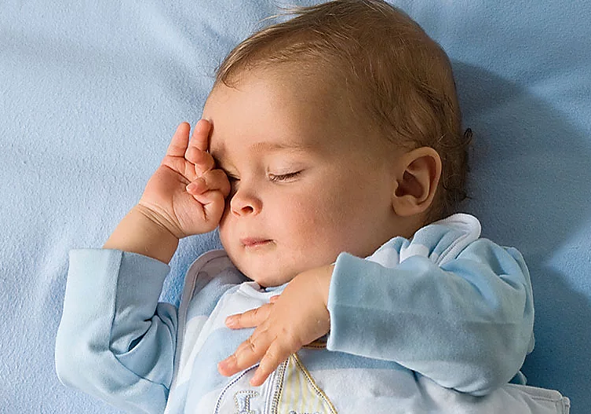
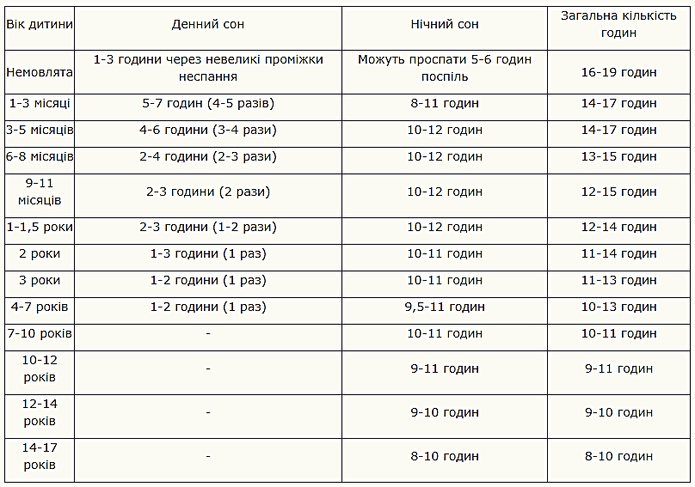
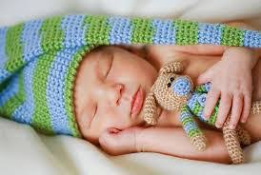
Норми сну і бадьорості малюка

Slide 10
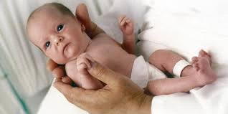
Фізіологічні особливості новонароджених
Оцінка стану новонародженого проводиться безпосередньо після народження неонатологом за шкалою Апгар на 1-й та 5-й хвилині життя дитини. Зріла доношена дитина голосно кричить, активно бере грудь матері, активно рухає кінцівками. Переважає тонус м'язів-згиначів. Нормальною вважається поза флексії.
Зрілість нервової системи оцінюється за фізіологічними рефлексами новонародженого.
Органи чуття у новонароджених недосконалі. Новонароджений реагує на звуки, світло, запахи, відчуває смак, сприймає дотик. Ніс у новонароджених малий, хрящі його м'які, ходи звужені. Слизова оболонка ніжна, добре васкуляризована, а тому дуже уразлива і швидко набухає, що утруднює дихання носом. Додаткові пазухи носа недорозвинені. Слухова труба коротка і широка, розміщена горизонтально. Грудна клітка бочкоподібна, ребра м'які, піддатливі, розміщені горизонтально. Роздвоєння трахеї на рівні III—IV грудних хребців. Бронхи відносно вузькі. Легені мають густу капілярну сітку і мало еластичної тканини.
Шкіра у новонародженого гладенька, еластична, дещо набрякла гіперемійована. Тонким і ніжним є епідермальний шар. Сполучна тканина слабко розвинена, кількість м'язових волокон незначна, зате шкіра дуже васкуляризована. У ній добре розвинені сальні залози та погано розвинені потові залози. Підшкірний жировий шар у доношених дітей добре виражений.

Slide 11
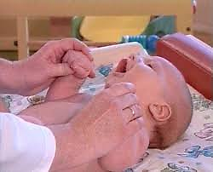
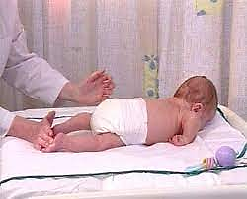
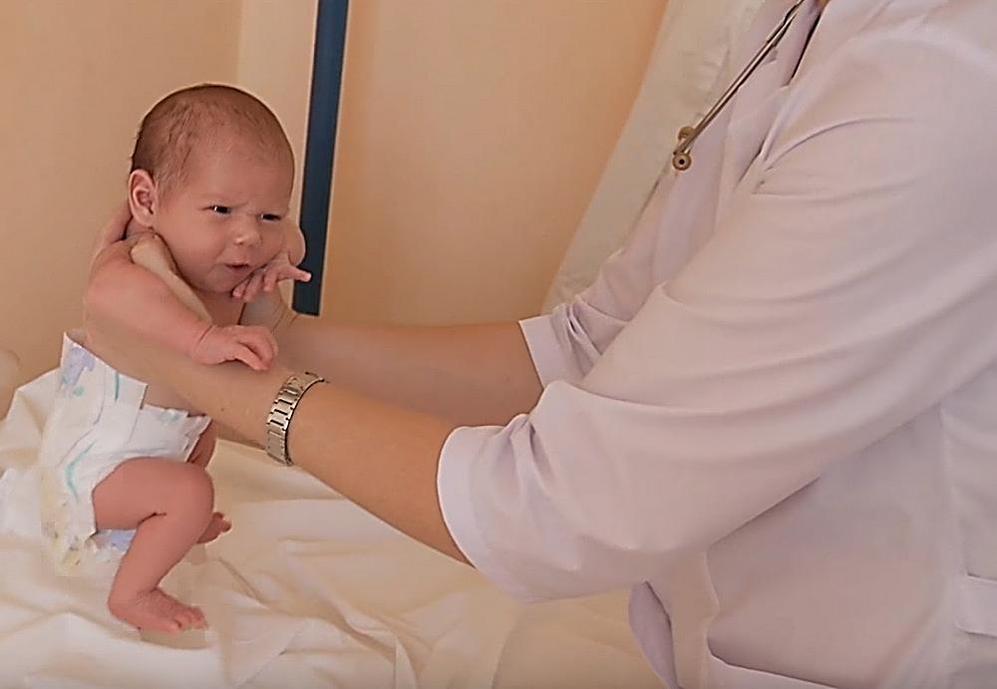
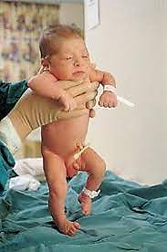
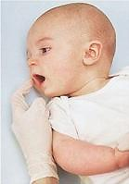
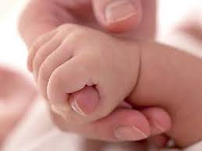
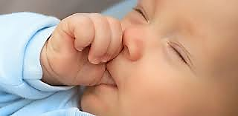
Вроджені рефлекси новонароджених
Долонно-ротовий рефлекс Бабкіна
Рефлекс повзання Бауера
Рефлекс опори
Рефлекс опори і
автоматичної ходи
Пошуковий рефлекс
(рефлекс Куссмауля).
Смоктальний рефлекс
Хапальний рефлекс

Slide 12
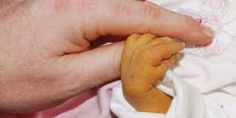
Фізіологічні особливості новонароджених
Після народження дитини та перев'язування пуповини функція серцево-судинної системи значно змінюється. Припиняється плацентарний кровообіг, починає працювати мале коло кровообігу. Розміри серця відносно грудної клітки значно більші, ніж у дорослих. Фізіологічним вважається, коли в періоді новонародженості залишаються відкритими деякі анатомічні сполучення між камерами серця, наприклад, овальний отвір.
Розміри печінки відносно великі. Характерна її функціональна незрілість, тому у новонароджених розвивається фізіологічна жовтяниця. Знижений синтез протромбіну, що зумовлює схильність до геморагічного синдрому. Глікогенотворна функція печінки також незріла. Слинні залози недорозвинені, кількість слини зменшена, що зумовлює сухість слизової ротової порожнини. На губах є тверді валики, що сприяє щільному захопленню соска. У товщі щік розміщені жирові утвори (грудочки Біша), які поліпшують акт ссання. У новонароджених легко виникають відригування і блювання через слабкість м'язів кардіальної частини шлунку. Шлунковий сік характеризується зниженою кислотністю і ферментативною активністю. При натуральному вигодовуванні в кишці переважають біфідумбактерії, при штучному — кишкові палички. Протягом перших 2-3 діб після народження виділяється меконій (перворідний кал) — густа в'язка маса без запаху. Він змінюється так званим перехідним калом коричнювато-зеленуватого кольору, багатим на слиз, іноді водянистим і пінявим. З 5-6-ї доби починається виділення звичайного калу, який характеризується кислим запахом. У дитини до 3-х місяців кількість випорожнень до 5-7 разів на добу не вважається патологією при умові, що малюк активний, добре їсть, набирає масу.
Жовтяниця новонароджених

Slide 13
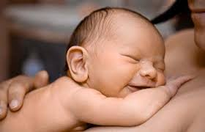
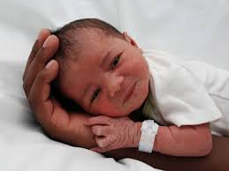
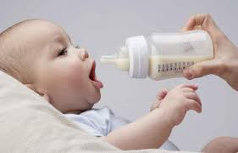
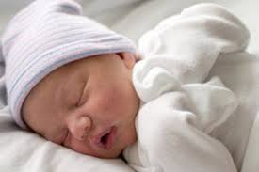
Фізіологічні особливості новонароджених
Нирки у порівнянні з масою тіла у новонароджених більші, ніж у дорослих, функціонують уже з перших днів життя, хоч мають ще ембріональну будову, зокрема недорозвинені мозкову речовину і ниркову кору. У перші 2—4 дні після народження спостерігається фізіологічна олігурія (мало сечі). У віці 5-7 днів кількість сечовипускань — до 20—25 разів за добу. Потім сеча стає яскраво-жовтою, а в дні, коли маса тіла найменша, — майже коричневою. З 4—5-го дня життя і до кінця першого місяця вона прозора та безбарвна. Організму новонародженого властива велика лабільність водного обміну. Потреба у воді в середньому становить 160—200 г/кг маси дитини на добу.

Slide 14
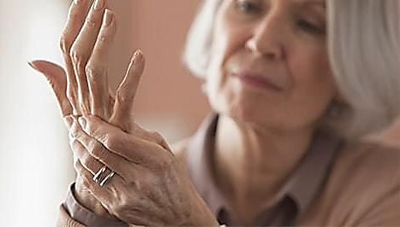
Фізіологія старіння людини
Людина у пізньому віці характеризується більшою уразливістю до хвороб, багато з яких пов'язані із зниженням ефективності імунної системи у старому віці. Так звані хвороби похилого віку, таким чином, є комбінацією симптомів старіння та хвороб, проти яких організм більше не в силах боротися.
Для літніх людей типовою є втрата м'язової маси, що супроводжується заміною м'язової тканини жировими клітинами. Це викликає зниження фізичної сили та швидкості реакції.
Із старінням, кістки поступово втрачають кальцій – виникає остеопороз, який призводить до підвищення крихкості кісток та високого ризику їх переломів (сумарний ризик остеопоротичних переломів у віці 50 років становить 39,7 % для жінок та 13,1 % — для чоловіків). Найчастіше остеопороз уражає жінок, що пов'язано з дефіцитом естрогенів у постменопаузі (у перші роки постменопаузи жінка може втратити до 9-35 % кісткової маси).
Крім того, у старому віці спостерігається зношування суглобів – виникає артрит.

Slide 15
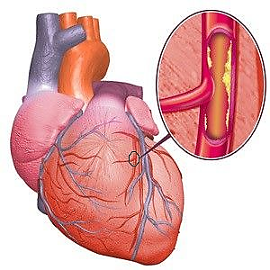
Фізіологія старіння людини
У серці спостерігають поступову втрату м'язових волокон та інфільтрацію жирової та сполучної тканин, відбувається поступове накопичення нейтрального гранульованого пігменту — ліпофусцину, «пігменту старіння». Кровоносні судини стають з віком менш еластичними, їх стінки потовщуються, а сполучна тканина стає жорсткішою через утворення перехресних зв'язків між молекулами колагену. Розвиваються атеросклероз та гіпертонічна хвороба.
Поступова втрата еластичності призводить до виникнення зморшок, з'являється пігментація шкіри.
Із віком спостерігається втрата нейронів у ЦНС (ця втрата досягає 30 % у 90-річному віці), погіршується пам’ять. Літні люди частіше використовують обидві півкулі для того, щоб запам'ятати певну річ, аніж молодші. Крім того, старі люди частіше піддаються ефекту позитивності, запам'ятовуючи тільки позитивну інформацію, що є результатом більшого впливу емоцій на регулювання мозкової діяльності. При старінні більш ймовірними стають патологічні ситуації, такі як хвороба Альцгеймера, хвороба Паркінсона, інсульт.

Slide 16
Фізіологія старіння людини
З віком спостерігається зниження гостроти зору, розвиток старечої далекозорості. Серед хвороб ока, характерних для похилого віку, слід відмітити глаукому і катаракту.
Зміни слуху характеризуються зниженням здатності відчувати високі частоти, проте, зазвичай це не перешкоджає нормальному розумінню мови.
Органи смаку характеризуються втратою смакової чутливості через відмирання смакових бруньок.
Крім того, сенсорна система помітно уповільнює відповідь на зовнішні стимули, та процеси мислення вимагають більше часу.
Спостерігається прогресивне зниження секреції як чоловічих, так і жіночих статевих гормонів. Виділення естрогенів (жіночих статевих гормонів) різко знижується під час клімаксу. Виділення андрогенів (чоловічих статевих гормонів) також поступово знижується, починаючи з 50-річного віку.
Через втрату зубів та зменшення секреції соляної кислоти та травних ферментів, ефективність травлення знижується.
З віком зменшується життєва місткість легень, що є результатом збільшення жорсткості грудної клітини та зменшення маси м'язів. Поширеною хворобою легень у віці понад 45 років є емфізема.

